Slide 2
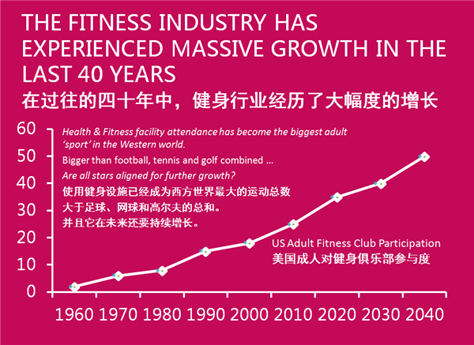

1
需求
但随着我国经济的飞速发展，人们生活水平的不断提高，大家的健身意识已经越来越强
人们花在健身上的费用和时间也越来越多，各种各样的综合性的大型健身俱乐部随之出现。
近年来，中国健身产业逐渐形成。
1.健身场所数量与密度大量提升
2.市场广阔而待开发
3.科技正在改变健身的样子
痛点在哪里？
1.健身年卡费用贵、门槛高；
2.健身房一般都在家附近，距离受限；
3.健身购买还大多基于线下，不方便
潜在用户在哪里？
1.25-35 年轻人(70%女性消费者)；
2.瑜伽馆、健身房商家
3.健身器材的设备提供方
曾仕强

Slide 3

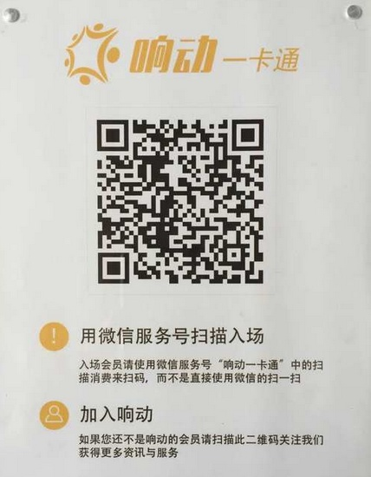
响动一卡通是【次卡】
响动一卡通不限地方【任意签约店】
响动一卡通可以【约小伙伴一起健身】
单击此处添加标题
2
自由: 可以在签约授权的任何一家健身房消费，到店扫描台牌二维码完成消费环节
方便: 可在线随时购买、无需实体卡(避免卡片遗失、损坏等问题)
快捷: 在线随时支付，扫描二维码消费
产品

Slide 4

团队主旨：自由 开放 自律 创新 共享
刘鹏: 项目负责人
37岁 定居成都，圈内人称老妖。资深设计师、历任高校教师、设计类创业公司
创始人兼设计总监 、港资公司运营高管以及国内上市公司技术与产品高管.(曾就
职至于速递易)
范桥: 产品经理及UI设计
毕业于成都东软学院,主修多媒体设计,辅修动漫设计与制作、可视化程序设
计擅长交互设计、工业设计、二维&三维空间用户体验设计毕业后在苹果、
颐势品牌策划、百乐创意机构工作，先后创办过由独立设计师组成的艺术
工作室和运营在线教育的创业公司。参与和主导的优秀项目有杭州白马湖生
态创意城-山一村三期改造(SOHO创意园区)、 杭州277皇后公园(购物综合
体)。
赵兴华: 技术主要负责人
西南交大本科电子信息工程专业、四川大学软件工程硕士。最早在川
大智胜软件股份有限公司，进行民航ATC软件方面的开发。随后在
Motorola成都分公司从事GPRS数据采集解码的工程师工作，对用户
上网行为、用户画像模型方面的软件开发工作。曾带队完成四川移动
流量经验的项目，获得集团公司创新三等奖.

Slide 5
项目实施计划
线上平台开发
6.20-7.20 基于微信服务号完成卡片购买、扫描消费功能模块的开发
6.25-7.25 完成官网的开发工作、数据后台的开发
线下商户签约
7.25-8.7 完成成都主要城区内的健身房、瑜伽馆的签约工作
活动推广
8.10-8.31 推出第一轮的在线优惠购买、线下体验活动

